Slide 1
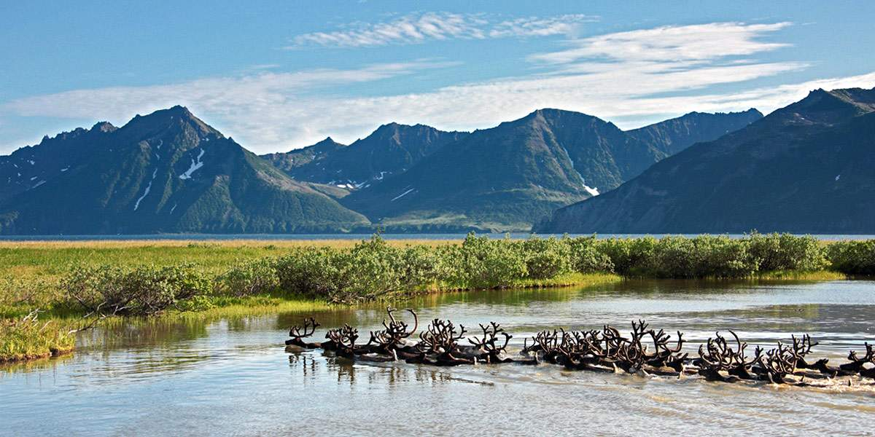
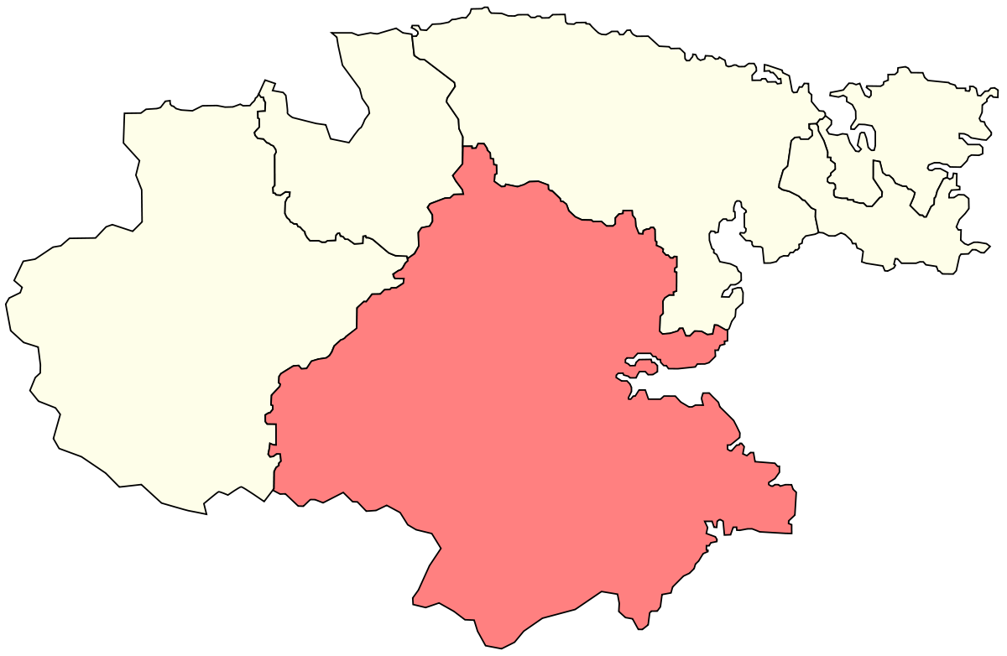
БЮДЖЕТ ДЛЯ ГРАЖДАН (на основе решения Совета депутатов «О бюджете сельского поселения Алькатваам на 2018 год»)

Slide 3
Термины
Доходы бюджета - поступающие в бюджет денежные средства
Расходы бюджета - выплачиваемые из бюджета денежные средства
Дефицит бюджета - превышение расходов бюджета над его доходами
Сбалансированность бюджета- объем расходов должен соответствовать
объему доходов бюджета
Профицит бюджета - превышение доходов над расходами
Бюджетные обязательства - расходные обязательства, подлежащие
исполнению в соответствующем финансовом году

Slide 4
Какие бывают бюджеты
Бюджеты организаций
Бюджеты семей
Бюджеты публично-правовых образований:
Муниципальных образований (местные бюджеты)
Российской Федерации (федеральный бюджет, бюджеты государственных внебюджетных фондов Российской Федерации)
Субъектов Российской Федерации (региональные бюджеты территориальных фондов обязательного медицинского страхования)

Slide 5
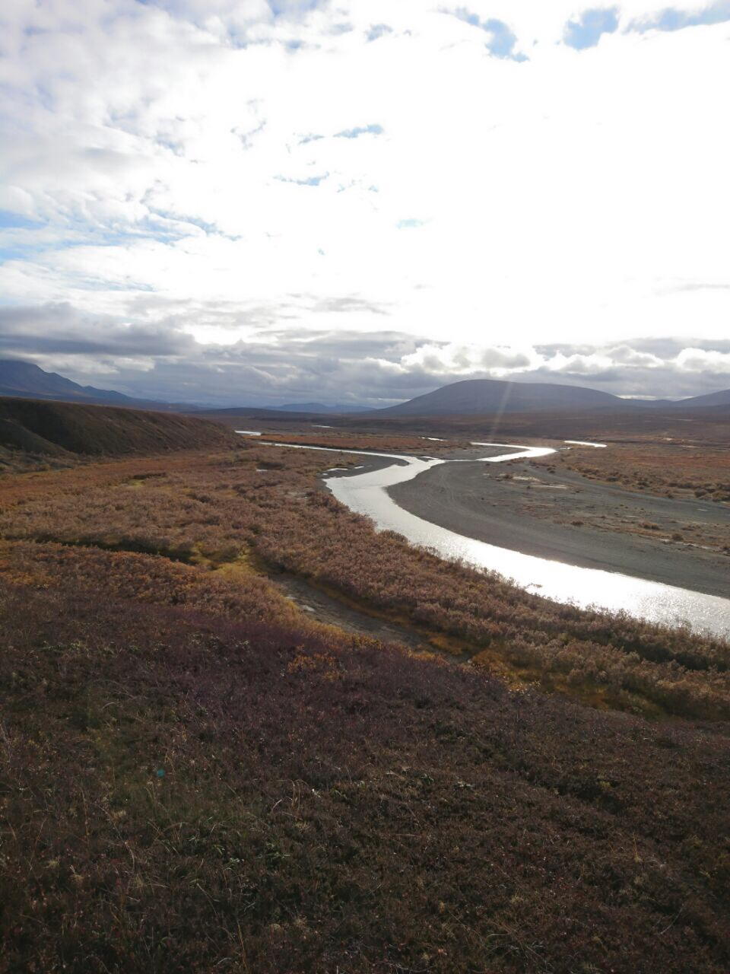
Доходы бюджета сельского поселения Алькатваам
Налоговые доходы
Неналоговые доходы
Безвозмездные поступления
Поступления от уплаты налогов, установленных Налоговым кодексом Российской Федерации:
Налог на доходы физических лиц;
Акцизы;
Единый налог на вмененный доход;
Сельскохозяйственный налог;
Налог, взимаемый в связи с применением патентной системы налогообложения;
Налог на имущество физических лиц;
Земельный налог;
Задолженность и перерасчеты по отмененным налогам, сборам и иным обязательным платежам.
Поступления от уплаты других пошлин и сборов, установленных законодательством Российской Федерации:
Государственная пошлина;
Доходы от сдачи в аренду имущества и земельных участков;
Доходы от перечисления части прибыли муниципальных унитарных предприятий;
Плата за негативное воздействие на окружающую среду;
Доходы от оказания платных услуг
Доходы от реализации имущества и земельных участков;
Штрафы;
Прочие неналоговые доходы.
Поступления от других бюджетов (межбюджетные трансферты), организаций, граждан (кроме налоговых и неналоговых доходов)

Slide 6
Структура общего объема доходов бюджета сельского поселения Алькатваам
Наименование показателя | Ожидаемое поступление 2017 года | План 2018 | Отклонение
НАЛОГОВЫЕ ДОХОДЫ | 161,4 | 178,4 | 17,0
НЕНАЛОГОВЫЕ ДОХОДЫ | 1,5 | 0,0 | - 1,5
БЕЗВОЗМЕЗДНЫЕ ПОСТУПЛЕНИЯ | 3 496,0 | 1 972,6 | -1 523,4
ИТОГО ДОХОДОВ | 3 658,9 | 2 151,0 | -1 507,9

Slide 7
Объемы поступления налоговых и неналоговых доходов в бюджет сельского поселения Алькатваам на 2018г.
Наименование показателя | Ожидаемое поступление 2017 года | План 2018 | Отклонение
НАЛОГОВЫЕ ДОХОДЫ, в том числе: | 161,4 | 178,4 | 17,0
Налог на доходы физических лиц | 137,9 | 154,4 | 16,5
Единый сельскохозяйственный налог | 0,0 | 12,0 | 12,0
Земельный налог с организаций | 11,4 | 2,0 | -9,4
Государственная пошлина за совершение нотариальных действий | 12,1 | 10,0 | - 2,1
НЕНАЛОГОВЫЕ ДОХОДЫ, в том числе: | 1,5 | 0,0 | - 1,5
Штрафы, санкции, возмещение ущерба | 1,5 | 0,0 | - 1,5

Slide 8
МЕЖБЮДЖЕТНЫЕ ТРАНСФЕРТЫ – ОСНОВНОЙ ВИД БЕЗВОЗМЕЗДНЫХ ПЕРЕЧИСЛЕНИЙ
Межбюджетные трансферты – денежные средства, перечисляемые из одного бюджета бюджетной системы Российской Федерации другому
Виды межбюджетных трансфертов | Определение | Аналогия в семейном бюджете
Дотации (от лат. «Dotation») – дар, пожертвование | Предоставляются без опреде-ления конкретной цели их использования | Вы даете ребенку карманные деньги
Субвенции (от лат. «Subvenire») – приходить на помощь | Предоставляются на финанси-рование «переданных» другим публично-правовым образованиям полномочий | Вы даете своему ребенку деньги и посылаете его в магазин купить продукты (по списку)
Субсидии (от лат. «Subsidium») – поддержка | Предоставляются на условиях долевого софинансирования расходов других бюджетов | Вы «добавляете» денег для того, чтобы ребенок купил себе новый телефон (а остальные он накопил сам)

Slide 9
Объем безвозмездных поступлений на 2018 год
Наименование показателя | Ожидаемое поступление 2017 года | План 2018 | Отклонение
БЕЗВОЗМЕЗДНЫЕ ПОСТУПЛЕНИЯ, в том числе: | 3 496,0 | 1 972,6 | -1 523,4
Дотации бюджетам поселений на выравнивание бюджетной обеспеченности | 2 349,1 | 1 511,9 | - 837,2
Субсидии бюджетам поселений | 188,1 | 0,0 | - 188,1
Субвенции бюджетам поселений | 67,6 | 73,2 | 5,6
Иные межбюджетные трансферты, передаваемые бюджетам поселений | 891,5 | 387,5 | -504,0
Возврат остатков субсидий, субвенций и иных межбюджетных трансфертов, имеющих целевое назначение, прошлых лет из бюджетов сельских поселений | -0,3 | 0,0 | 0,3

Slide 10
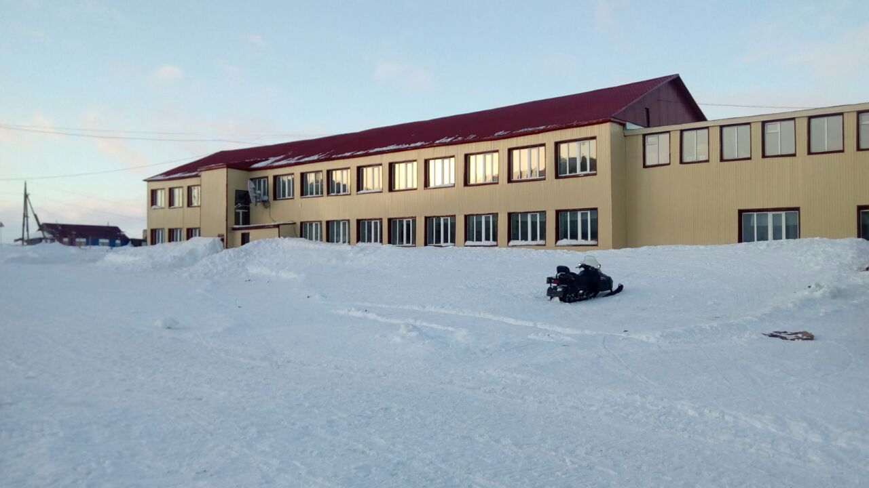
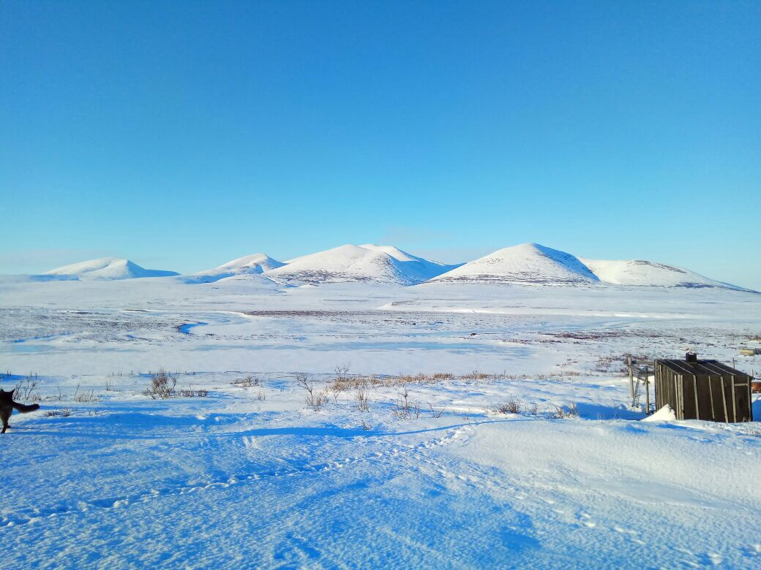
Основные задачи бюджетной политики сельского поселения Алькатваам на 2018 год
Повышение качества жизни населения района
Оптимизация расходов бюджета района
Улучшение инвестиционного климата
Повышение собственных доходов бюджета
Обеспечение сбалансированности бюджета района

Slide 11
Бюджетный процесс – ежегодное формирование и исполнение бюджета
Составление проекта бюджета на очередной год (орган местного самоуправления)
Рассмотрение проекта бюджета очередного года (Совет депутатов)
Утверждение бюджета на очередной год (Совет депутатов)
Исполнение бюджета в текущем году (Администрация, финансовый орган)
Формирование отчета об исполнении бюджета предыдущего года (орган местного самоуправления)
Утверждение отчета об исполнении бюджета предыдущего года (Совет депутатов)

Slide 12
Базовые приоритеты при формировании расходов бюджета сельского поселения Алькатваам на 2018 год
Реализация майских Указов Президента
Дальнейшая реализация принципа формирования бюджетов на основе муниципальных программ
Финансирование муниципального задания на оказание муниципальной услуги
Повышение эффективности бюджетных расходов
Повышение эффективности муниципальных закупок

Slide 13
Динамика расходов бюджета сельского поселения Алькатваам
РАСХОДЫ | Раз дел | 2017 год (Ожидаемая оценка) | 2018 год | Отклонение
ВСЕГО РАСХОДОВ |  | 3 811,2 | 2 151,0 | - 1 660,2
Общегосударственные вопросы | 01 | 2 099,3 | 1 313,5 | - 785,8
Национальная оборона | 02 | 67,6 | 73,2 | 5,6
Жилищно-коммунальное хозяйство | 05 | 1 644,3 | 764,3 | - 880,0

Slide 14
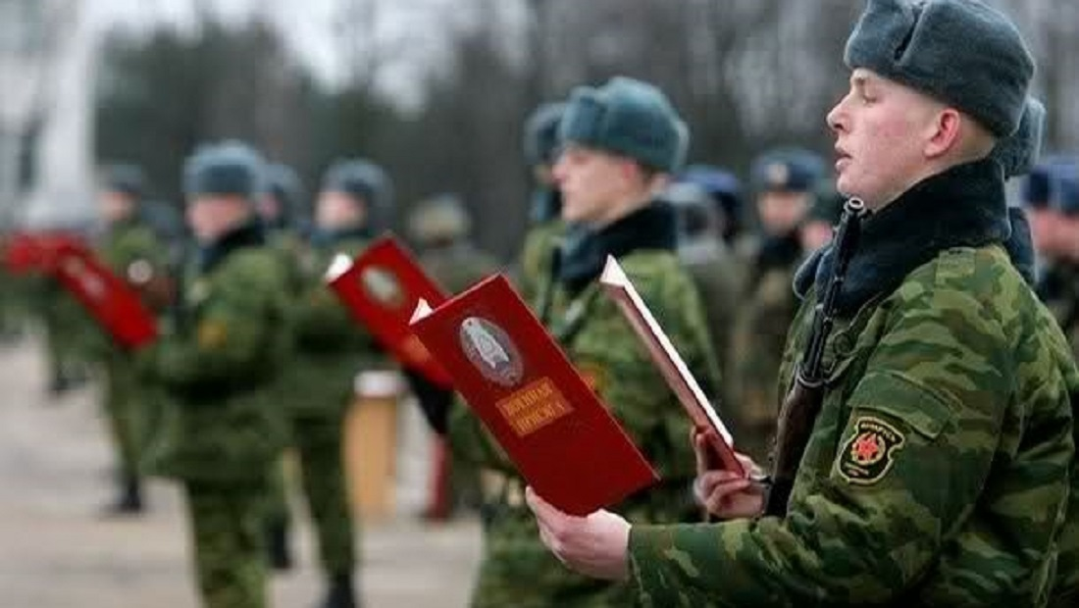
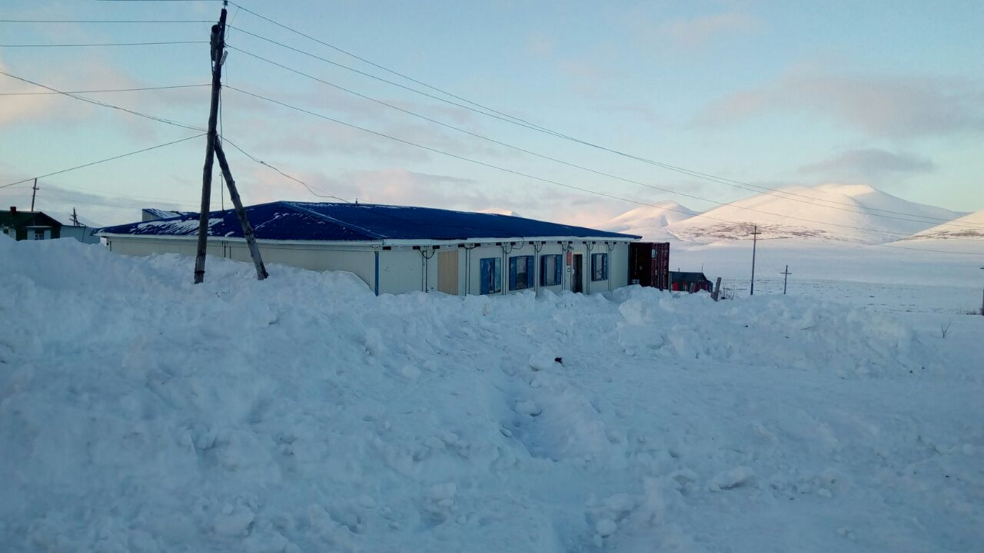
Как классифицируются расходы бюджета?
Расходы бюджета – выплачиваемые из бюджетов денежные средства.
Формирование расходов осуществляется в соответствии с расходными обязательствами, обусловленными установленным законодательством разграничением полномочий, исполнение которых должно происходить в очередном финансовом году за счет средств соответствующих бюджетов.
Принципы формирования расходов бюджета:
по разделам;
по ведомствам;
по муниципальным программам.
Разделы классификации расходов бюджета
«Общегосударственные вопросы»
«Национальная оборона»
«Жилищно-коммунальное хозяйство»

Slide 15
«Общегосударственные вопросы»
В разделе «Общегосударственные вопросы» предусматриваются расходы в объёме 1 313,5 тыс. рублей, в том числе:
по подразделу «Функционирование высшего должностного лица субъекта Российской Федерации и муниципального образования» в объёме 1 184,6 тыс. рублей. Фонд оплаты труда Главы муниципального образования предусмотрен без индексации.
по подразделу «Функционирование Правительства Российской Федерации, высших исполнительных органов государственной власти субъектов Российской Федерации, местных администраций» (расходы на обеспечение деятельности местных администраций и соответствующих аппаратов) в объёме 128,9 тыс. рублей;

Slide 16
«Национальная оборона»
Расходы по разделу «Национальная оборона» подразделу «Мобилизационная и вневойсковая подготовка» сформированы в объёме 73,2 тыс. рублей. Субвенция на «осуществление полномочий по первичному воинскому учёту» определена в соответствии с информацией о количестве граждан, состоявших на воинском учёте.

Slide 17
«Жилищно-коммунальное хозяйство»
По разделу «Жилищно-коммунальное хозяйство» предусматриваются расходы в объёме 764,3 тыс. рублей, в том числе:
по подразделу «Жилищное хозяйство» предусмотрены в объёме 507,9 тыс. рублей на реализацию мероприятий подпрограммы «Жилищно-коммунальное хозяйство» муниципальной программы «Развитие территории муниципального образования сельское поселение Алькатваам», которая включает в себя:
120,4 тыс. рублей - расходы на проведение капитального и текущего ремонта муниципального жилищного фонда;
387,5 тыс. рублей – расходы на уплату взносов по капитальному ремонту НКО "Региональный оператор Фонд капитального ремонта";
по подразделу «Благоустройство» расходы предусмотрены в объёме 256,4 тыс. рублей, из них:
- за счёт реализации мероприятий подпрограммы «Дорожное хозяйство» муниципальной программы «Развитие территории муниципального образования сельское поселение Алькатваам», которая включает в себя расходы на уличное освещение в объёме 21,4 тыс. рублей;
- за счёт реализации мероприятий подпрограммы «Обеспечение санитарного содержания и благоустройство территории сельского поселения» муниципальной программы «Развитие территории муниципального образования сельское поселение Алькатваам», которая включает в себя расходы на проведение мероприятий по содержанию территории муниципального образования, включая расходы на озеленение территории в объёме 235,0 тыс. рублей.

Slide 19
Источники покрытия дефицита бюджета
Код бюджетной классификации Российской Федерации | Наименование | Сумма (тыс. рублей)
1 | 2 | 3
01 00 00 00 00 0000 000 | ИСТОЧНИКИ ВНУТРЕННЕГО ФИНАНСИРОВАНИЯ ДЕФИЦИТОВ БЮДЖЕТОВ | 0,0
01 05 00 00 00 0000 000 | Изменение остатков средств на счетах по учёту средств бюджета | 0,0
01 05 00 00 00 0000 500 | Увеличение остатков средств бюджетов | -2 151,0
01 05 02 00 00 0000 500 | Увеличение прочих остатков средств бюджетов | -2 151,0
01 05 02 01 00 0000 510 | Увеличение прочих остатков денежных средств бюджетов | -2 151,0
01 05 02 01 10 0000 510 | Увеличение прочих остатков денежных средств бюджетов сельских поселений | -2 151,0
01 05 00 00 00 0000 600 | Уменьшение остатков средств бюджетов | 2 151,0
01 05 02 00 00 0000 600 | Уменьшение прочих остатков средств бюджетов | 2 151,0
01 05 02 01 00 0000 610 | Уменьшение прочих остатков денежных средств бюджетов | 2 151,0
01 05 02 01 10 0000 610 | Уменьшение прочих остатков денежных средств бюджетов сельских поселений | 2 151,0

Slide 20
Структура муниципального долга на 2018 год
Обязательства | Объем заимствований на 1 января 2018 года | Объем привлечения в 2018 году | Объем погашения в 2018 году | Планируемый объем заимствований на 1 января 2019 года
Объем заимствований, всего | 0,0 | 0,0 | 0,0 | 0,0
Источники финансирования дефицита бюджета
Бюджет сельского поселения Алькатваам на 2018 год планируется сбалансированным

Slide 21
Демографические показатели сельского поселения Алькатваам
Показатели | Единица измерения | отчёт | оценка | прогноз
 |  | 2016 | 2017 | 2018
Численность населения, всего | тыс. человек | 0,308 | 0,303 | 0,305
Численность экономически активного населения | тыс. человек | 0,117 | 0,122 | 0,122

Slide 22
ПОКАЗАТЕЛИ социально-экономического развития сельского поселения Алькатваам
№ п/п | Показатель | ед.изм | 2016 (факт) | 2017 (ожид.) | 2018 (прогноз) | 2019 (прогноз) | 2020 (прогноз)
1. Общие показатели
1 | Число сельских населенных пунктов | ед | 1 | 1 | 1 | 1 | 1
2 | Территория поселения | га | 108 | 108 | 108 | 108 | 108
2. Демографические показатели
1 | Численность населения, всего | чел. | 308 | 303 | 305 | 305 | 310
2 | Естественный прирост (+), естественная убыль (-) | чел. | +1 | +1 | +2 | +1 | +1
3 | Численность экономически активного населения | чел. | 117 | 122 | 122 | 122 | 122
3. Показатели сельского хозяйства
1 | Количество сельскохозяйственных предприятий, всего | единиц | 1 | 1 | 1 | 1 | 1
2 | Численность работающих на сельскохозяйственных предприятиях, всего | человек | 10 | 7 | 7 | 8 | 8
4. Показатели торговли и общественного питания
1 | Число предприятий розничной торговли | ед. | 1 | 1 | 1 | 1 | 1
2 | Число предприятий общественного питания | ед. | - | - | - | - | -

Slide 23
ПОКАЗАТЕЛИ социально-экономического развития сельского поселения Алькатваам
№ п/п | Показатель | ед.изм | 2016 (факт) | 2017 (ожид.) | 2018 (прогноз) | 2019 (прогноз) | 2020 (прогноз)
5. Финансовые показатели
1 | Налоговые доходы | тыс.руб. | 145,7 | 162,7 | 178,4 | 185,3 | 342,5
2 | Неналоговые доходы | тыс.руб. | 25,0 | 0,0 | 0,0 | 0,0 | 0,0
3 | Безвозмездные поступления | тыс.руб. | 3 745,3 | 3 564,1 | 1 972,6 | 1 965,7 | 1 708,5
4 | Расходы бюджета | тыс.руб. | 3 776,9 | 3 924,8 | 2 151,0 | 2 151,0 | 2 051,0
5 | Дефицит, профицит бюджета | тыс.руб. | 139,0 | -198,0 | 0,0 | 0,0 | 0,0
6. Показатели жилищного фонда
1 | Общая площадь жилищного фонда, всего | кв.м. | 5 200,0 | 5 200,0 | 5 200,0 | 5 200,0 | 5 200,0
2 | Оборудование жилищного фонда:
3 | Горячим водоснабжением | % | 100 | 100 | 100 | 100 | 100
4 | Водоотведением | % | 100 | 100 | 100 | 100 | 100
6 | Электроэнергия | % | 100 | 100 | 100 | 100 | 100
7. Показатели коммунального хозяйства
1 | Котельные | ед. | 1 | 1 | 1 | 1 | 1
2 | Протяженность водопроводной сети | км | 1,43 | 1,43 | 1,43 | 1,43 | 1,43
3 | Количество полигонов для ТБО (свалок) | ед. | 1 | 1 | 1 | 1 | 1
4 | Содержание мест захоронений | ед. | 1 | 1 | 1 | 1 | 1
2 | Яйцо | Шт. | 47,0 | 0 | 10 | 110 | 110

Slide 24
ПОКАЗАТЕЛИ социально-экономического развития сельского поселения Алькатваам
№ п/п | Показатель | ед.изм | 2016 (факт) | 2017 (ожид.) | 2018 (прогноз) | 2019 (прогноз) | 2020 (прогноз)
8. Показатели образования
2 | Численность детей, посещающих дошкольные группы | чел. | 22 | 22 | 22 | 23 | 23
4 | Число дневных общеобразовательных школ всего: | ед. | 1 | 1 | 1 | 1 | 1
5 | Численность учащихся в общеобразовательных учреждениях | чел. | 60 | 60 | 60 | 60 | 60
6 | Численность педагогических работников общеобразовательных школ | чел. | 14 | 14 | 14 | 14 | 14
9. Показатели здравоохранения
1 | Фельдшерско-акушерский пункт | ед. | 1 | 1 | 1 | 1 | 1
2 | Численность всех специалистов, в т.ч. | чел. | 2 | 2 | 2 | 2 | 2
3 | Численность среднего медицинского персонала | чел. | 2 | 2 | 2 | 2 | 2
10. Показатели правоохранительной деятельности
1 | Количество участковых уполномоченных сотрудников милиции | чел. | 1 | 1 | 1 | 1 | 1
11. Показатели спорта
1 | Число спортивных сооружений | ед. | 1 | 1 | 1 | 1 | 1
2 | - Плоскостные спортивные сооружения | ед. | - | - | - | - | -
12. Показатели культуры
1 | Дома культуры, клубы | ед. | 1 | 1 | 1 | 1 | 1
2 | Детская школа искусств | ед. | 1 | 1 | 1 | 1 | 1
3 | Музеи | ед. | - | - | - | - | -
13. Производство важнейших видов продукции в натуральном выражении
1 | Хлеб и хлебобулочные изделия | тонн | 12,5 | 12,5 | 13,0 | 13,0 | 13,0
2 | Яйцо | Шт. | 47,0 | 0 | 10 | 110 | 110

Slide 25
Контактная информация для граждан
Презентация «Бюджет для граждан» размещена на официальном сайте администрации сельского поселения Алькатваам в сети «Интернет»
Управление финансов, экономики и имущественных отношений Администрации Анадырского муниципального района:
город Анадырь, улица Южная, дом 15, кабинет 209, 2-й этаж.
График работы: с понедельника по четверг с 9-00 до 17-45, пятница с 9-00 до 17-30, обеденный перерыв с 13-00 до 14-30.
Время приема граждан: ежедневно, с 15-00 до 17-00
Эл.почта: sidelnikova@anareg.chukotka.ru
Контактные телефоны для предложений: 8-42722-6-48-16

